Slide 1
25 лет Конституции России.

Slide 3
Конкурсно-игровая программа
«МОЯ РОССИЯ».

Slide 4
1–ый конкурс.
«Приветствие команд».

Slide 5
2-ой конкурс.
Разминка «Мозговой штурм»

Slide 6
3-ий конкурс.
«Сказка ложь, да в ней намёк…»

Slide 7
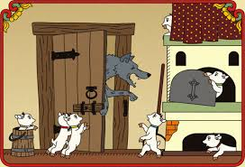
Сказка «Волк и семеро козлят».
Какое право нарушил волк, ворвавшись в дом козы?

Slide 8
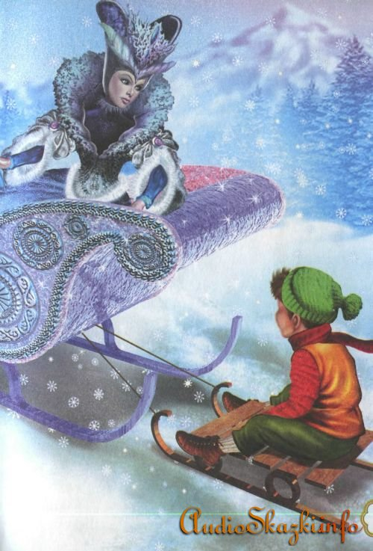
Сказка «Снежная королева». Какое право нарушила снежная королева, когда удерживала Кая?

Slide 9
Сказка «Золушка»
Какое право нарушила мачеха, не пуская Золушку на бал?

Slide 10
Сказка
«Золотой ключик».
Какое право нарушил полицейский, силой ворвавшись в каморку папы Карло?

Slide 11
Сказка
«12 месяцев».
Какое право нарушила мачеха, выгнав Настеньку в лес?

Slide 12
Какое право Маугли в одноимённой сказке Киплинга постоянно пытался нарушить Шерхан?

Slide 13
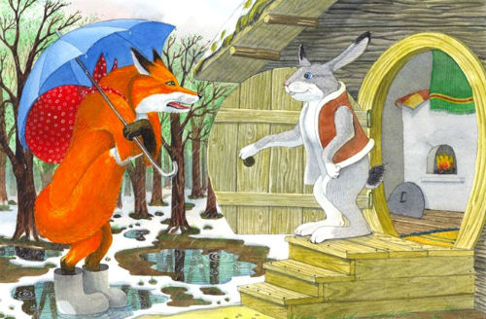
Сказка «Лиса и заяц». Какое право нарушила лиса, забрав дом зайца?

Slide 14
Сказка
«Дюймовочка».
Какие права главной героини были нарушены, когда её удерживали против воли и заставляли выйти замуж?

Slide 15
Каким правом не воспользовался Буратино, продав азбуку за пять золотых?

Slide 16
Сказка
«Лягушка-путешественница».
Каким правом воспользовалась лягушка, отправившись в путешествие?

Slide 17
«Сказка о попе и его работнике Балде».
Каким правом воспользовался Балда, нанявшись на работу к попу?

Slide 18
Сказка
«Гуси-лебеди».
Какое право нарушила баба-яга, похитив чужого ребёнка, используя летательные аппараты?

Slide 19
4-ый конкурс.
«Анаграммы».

Slide 20
5-ый конкурс.
«Конституционные термины».

Slide 21
6-ой конкурс.
«Главные слова».

Slide 22
О Н С Т И Т Я
К С Ф Л А У Ц
Г Е Р Б Г Я И
Р П Г С Е Л С
Е Р И О Р И Т
З О М Н А Ц О
И Д Е Н Т И Л

